Slide 1
Формирование познавательных УУД на уроках русского языка.
МБОУ « СОШ № 8»
учитель нач. классов
Фатеева Т. Г.

Slide 2
Универсальные учебные действия – саморазвитие и самосовершенствование путём сознательного и активного присвоения нового социального опыта.

Slide 3
В программе ФГОС представлено четыре вида УУД:
Личностные
Регулятивные
Познавательные
Коммуникативные

Slide 4
Познавательные учебные действия включают:
Общеучебные
Логические
Постановка и решение проблемы

Slide 5
Прочитайте слова.
Полина, (Ш,ш)арик, Маршак, Петрович
Найдите среди них лишнее, ориентируясь на их значение.

Slide 6
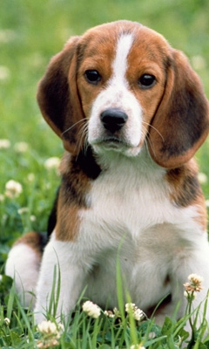
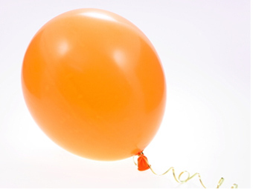
Проблемная ситуация. Как написать это слово?
(Ш,ш)арик

Slide 7
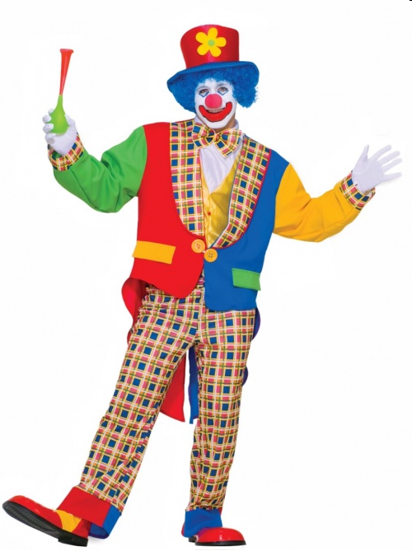
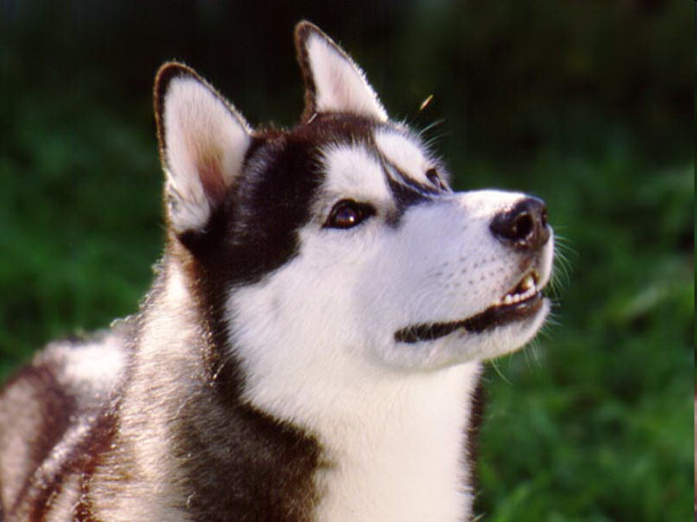
Как вы понимаете слово кличка?
Толковый словарь С.И. Ожегова
Кличка – это шутливое, насмешливое прозвище. Например.
Ему дали прозвище Весельчак.
Кличка – это имя домашнего животного. Например.
Собака по кличке Шарик.

Slide 8
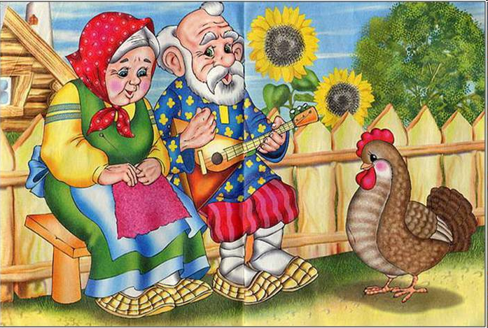
Исправьте путаницу.
кошка Жучка
собачонка Мурка
жеребенок Хохлатка
курица Буренка
корова Сивка

Slide 9
Самопроверка.
кошка Мурка
собачонка Жучка
жеребенок Сивка
курица Хохлатка
корова Буренка
названия животных
клички животных

Slide 10
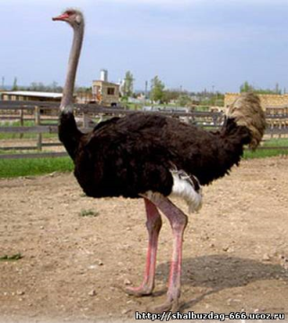
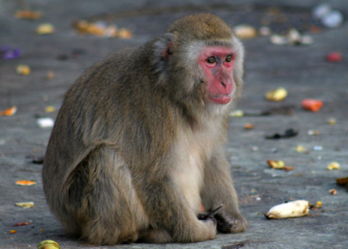
Подберите клички для животных.
страус… обезьяна… собака…
Название животного пишется с …. буквы, а кличка с …. буквы.

Slide 11
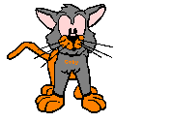
С большой буквы пишутся:
Фамилии, имена, отчества людей.
Клички животных.

Slide 12
Прочитайте слова.
Полина, (Ш,ш)арик, Маршак, Петрович
Найдите среди них лишнее, ориентируясь на их значение.

Slide 13
Проблемная ситуация. Как написать это слово?
(Ш,ш)арик

Slide 14
С большой буквы пишутся:
Фамилии, имена, отчества людей.
Клички животных.

Slide 15
Формирование познавательных УУД:
формулировать правило на основе выделения существенных признаков;
выполнять задания с использованием материальных объектов, схем;
проводить сравнение, классификации, выбирая наиболее эффективный способ решения или правильный ответ;
строить объяснение в устной форме по предложенному плану;
строить логическую цепь рассуждений.

Slide 16
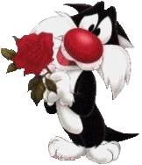
Спасибо за внимание.

